Slide 1
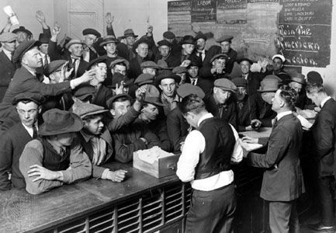
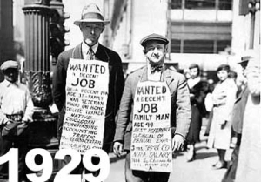
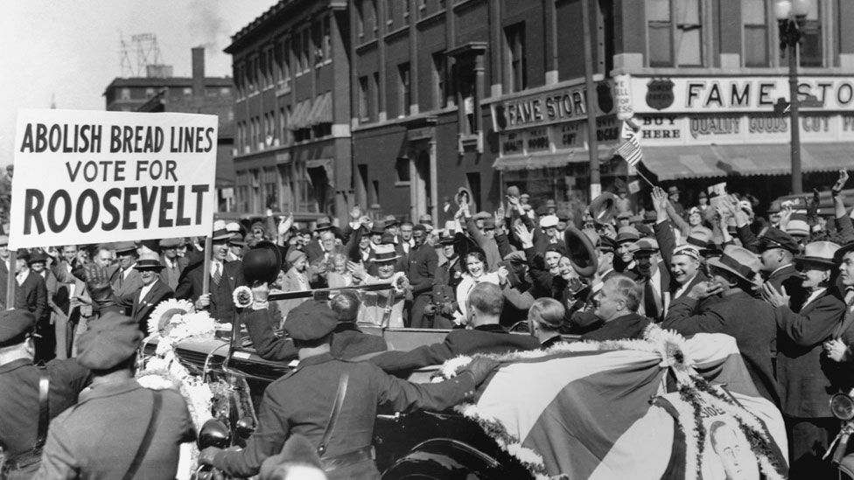
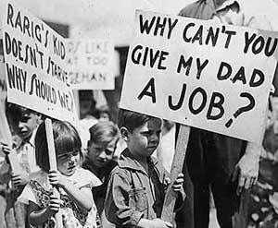

LA CRISIS DE 1929
#SeguimosAprendiendo

Slide 2

#SeguimosAprendiendo
ÁREA O CURSO: Ciencias Sociales
Del 30 marzo al 8 de abril
Querido estudiante agustino: Espero que te encuentres bien de salud y resguardado con tus seres queridos en casa.
Continuando con nuestro trabajo académico #Seguimos Aprendiendo, he programado del 30 marzo al 8 de abril las siguientes actividades
Te animo a que sigas poniendo todo tu empeño y responsabilidad en este nuevo aprendizaje.
En este PPT, encontrarás actividades que deberás realizar y solo una tarea que deberás retornarla por el sieweb. además se ha adjuntado la rúbrica de calificación; por tanto, tendrá una NOTA.
Lee detenidamente cada diapositiva y responde antes de pasar a la otra .
De tener alguna duda, comunícate conmigo a través del foro de tareas.
Envía tu tarea de retorno por el Sieweb con el siguiente título: Apellidos, nombres -Área -Título de la tarea Ejemplo: Ramirez Gonzales, Ana – Ciencias sociales - CRISIS DE 1929
Recibirás la retroalimentación de la misma hasta el lunes 13 de abril
Retorna tu tarea hasta el lunes 6 de abril (20:00 horas).

Slide 3
#Seguimos Aprendiendo CIENCIAS SOCIALES
COMPETENCIA: Construye interpretaciones históricas
CAPACIDAD: Interpreta fuentes históricas
Propósito de aprendizaje: Analiza en diversas fuentes, incluyendo las producidas por él, para indagar sobre la crisis de capitalismo de 1929, proceso o problema histórico a través de la elaboración de una editorial
DESTREZA: Analiza

Slide 4


Percibe el siguiente video y socializa tus respuestas con un miembro de tu familia
Video: “La crisis de 1929”
Ahora lee el siguiente documento: Gran depresión (en la siguiente diapositiva)
Ahora responde las siguientes preguntas en tu block de notas:
¿Qué significó la crisis de 1929 en Nueva York?
¿Cuáles fueron los efectos de la crisis en la vida de la población y las actitudes que asumió las personas?
¿Cuáles fueron las causas de esta crisis?

Slide 5
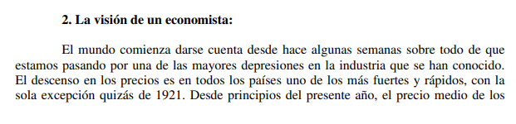
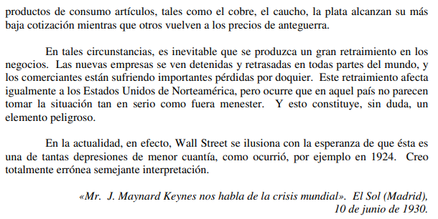
Documento: Gran depresión

Slide 6
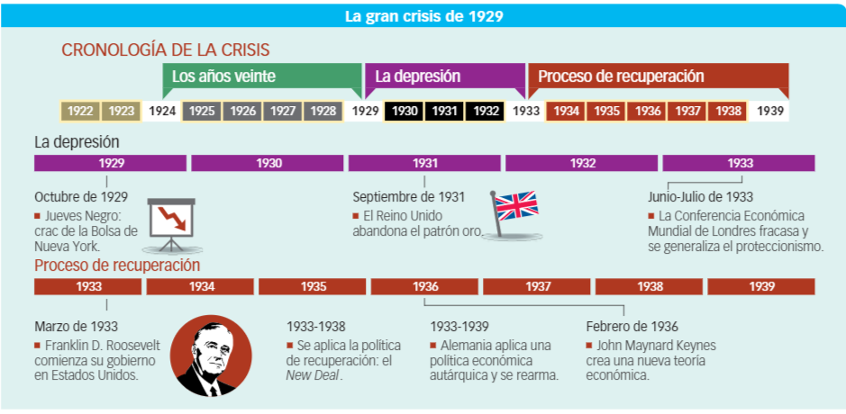
Identifica: Observa en la siguiente línea de tiempo de la pÁgina 19 de tu texto escolar
Ahora con ayuda de tu libro y tu investigación, elabora un concepto que englobe cada proceso de la crisis: años veinte, la depresión, procesos de recuperación en tu block de notas
Recuerda que al retorno revisaré tus respuestas y se considerará en el registro de proceso

Slide 7
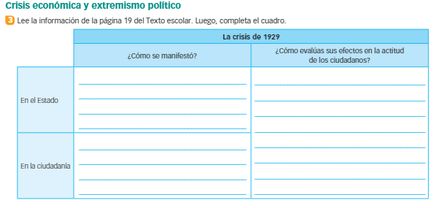

Relaciona: lee la página 19 de tu texto escolar y completa el siguiente cuadro teniendo en cuenta la relación entre estado y ciudadanía.
Recuerda que lo puedes socializar con tus familiares, así tendrás otro panorama

Slide 8
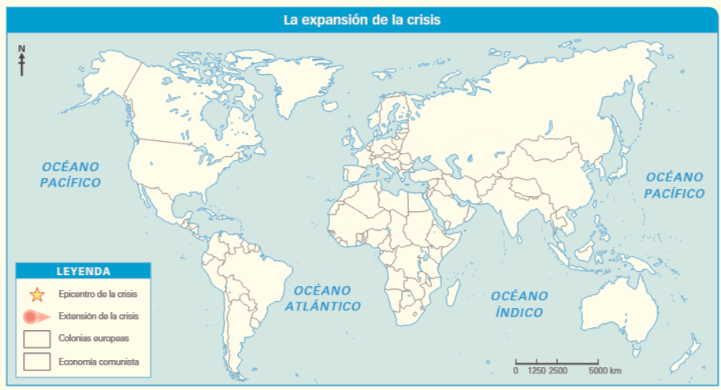
Relaciona La crisis económica y su difusión en el mundo
Con ayuda de un familiar encuentra los países que fueron afectados en la crisis.
Revisa la pagina 20 del texto escolar y elabora un mapa sobre la expansión de la crisis de 1929
Encierra en un círculo el país donde se inicio la crisis y señala con flechas los países hacia los que se expandió
Colorea los países de acuerdo a la leyenda

Slide 9
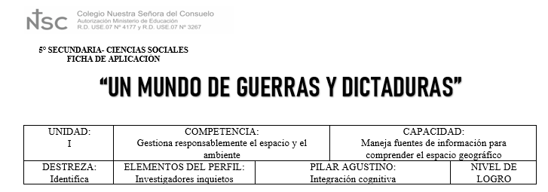
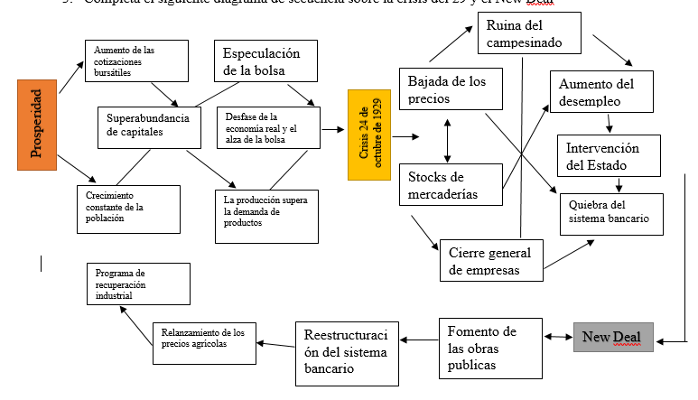
Toma nota del siguiente esquema en la ficha que fue entregada con el titulo “ un mundo de guerras y dictaduras”

Slide 10
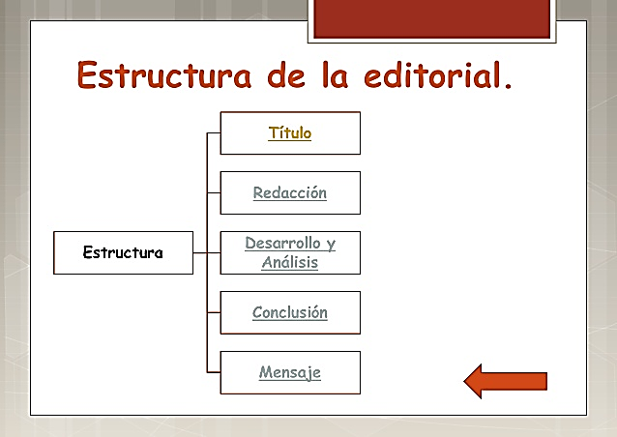
Actividad: Elaboración de una editorial
Para elaborar tu editorial Para redactar tu editorial ten en cuenta lo siguiente
Premisa “ la crisis de 1929 y los efectos de la depresión económica de los años treinta en el mundo”
Tipo de letra time new roman N° 12 interlineado 1.5
No mayor a una hoja
Recibirás la retroalimentación de la misma hasta el lunes 13 de abril
A continuación, observa la rúbrica de evaluación
AD | A | B | C
Analiza interpretaciones históricas sobre la base de los problemas históricos de la crisis del 29 en relación a los grandes cambios, empleando conceptos sociales, políticos y económicos considerando causas y consecuencias de los hechos, así como siguiendo la estructura de una editorial | Analiza las interpretaciones que se presentan en diversas fuentes históricas a partir de la evaluación de su confiabilidad (perspectiva del autor, intencionalidad y contexto en que fue producida la fuente, utilizando términos históricos, así como la estructura de una editorial. | Analiza la validez y confiabilidad de las distintas visiones para comprender hechos históricos desde la revolución rusa hasta la primera guerra mundial. | Analiza características (fiabilidad y finalidad) de diversas fuentes históricas que permiten entender las épocas comprendidas

Slide 11
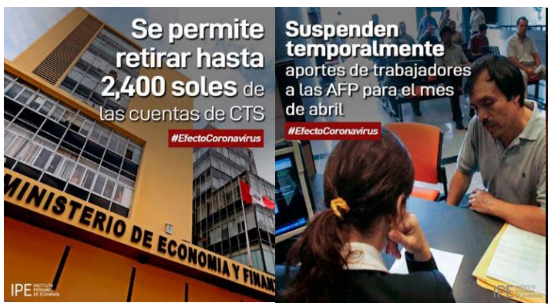
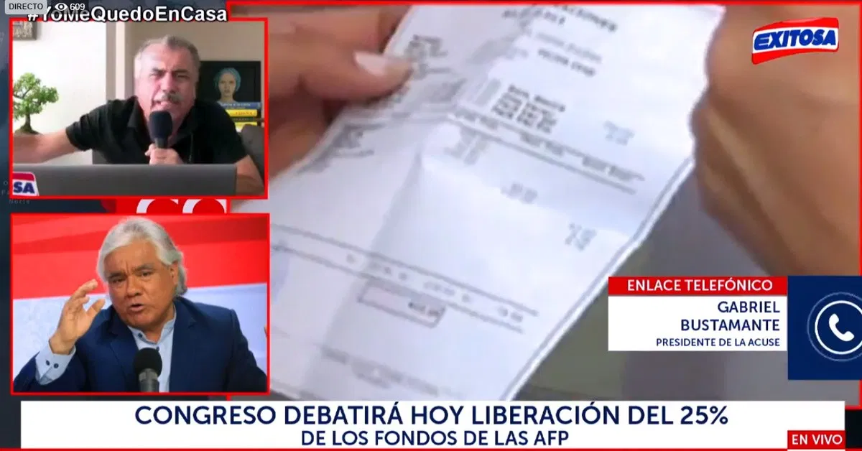
Para finalizar responde…
María Antonieta Alva actual ministra de economía y fiananzas advirtió que un retiro masivo de los fondos podría quebrar el sistema financiero, lo cual dificultaría la recuperación de la actividad económica tras superar la crisis del coronavirus (Covid-19).
A partir de lo observado y lo trabajado ¿Cuál crees que será el impacto económico si se oficializa el decreto de retirar el 25 % de las AFP?

Slide 12
Referencias
Revista Internacional del Mundo Económico y del Derecho (2009). CRACK DE 1929: Causas, desarrollo y consecuencias. Recuperado de :http://www.revistainternacionaldelmundoeconomicoydelderecho.net/wp-content/uploads/CRACK-DE-1929-Causas-desarrollo-y-consecuencias.pdf
Educarchile (2010). Crisis del capitalismo. Recuperado de: https://centroderecursos.educarchile.cl/bitstream/handle/20.500.12246/53967/gran%20depre.pdf?sequence=1&isAllowed=y
Academia play (2017). Recuperado de : https://www.youtube.com/watch?v=sxqzgjizzdo
Slideshare (2011). Editorial periodístico. Recuperado de: https://www.slideshare.net/AdrianaDosalDomingue/el-editorial-periodstico-73070657
Imágenes :
Economipedia (2016). Crisis del 29. [imagen]. Recuperado de: https://economipedia.com/definiciones/crack-del-29.html
Tenor (2018). Esto es importante [imagen]. Recuperado de: https://www.google.com/search?q=gif+esto+es+importante&source=lnms&tbm=isch&sa=X&ved=2ahUKEwjpmPvRkMfoAhWhSt8KHUTrBz4Q_AUoAXoECAsQAw&biw=1366&bih=608#imgrc=kWGdmOK2pfZKuM
Técnicas de observación (2016) [imagen]. Recuperado de: https://sites.google.com/site/tecninvestigacionsocial/temas-y-contenidos/tema-4-las-tecnicas-estructurales-entrevista-grupo-de-discusion-observacion-y-biografia/tecnicas-de-observacion
Santillana (2017). Linea de tiempo de la crisis de 1929. [imagen]. Recuperado de: https://digital.santillana.com.pe/
Instituto Peruano de Economía – IPE. (2020). Efecto Coronavirus [Imagen]. Recuperado de: https://bit.ly/2UgwVDW

